Slide 1
Тексты и контексты
майнор

Slide 2
Зачем?
Цель программы майнора — сформировать у студентов представление о гуманитарной культуре как основе духовного мира всякого образованного человека, независимо от рода его основных занятий

Slide 3
Для кого?
Для студентов, специализирующихся в различных дисциплинах, не связанных непосредственно с гуманитарной проблематикой

Slide 4
Что дает?
Знание культурных механизмов делает возможной адекватную интерпретацию социальных, исторических и политических феноменов;
Тот, кто умеет анализировать текст – умеет анализировать и все остальное.

Slide 5
О майноре:
Трудоемкость: 20 кредитов
Пререквизиты: нет
Минимальное число слушателей: 60
Максимальное число слушателей: 120

Slide 6
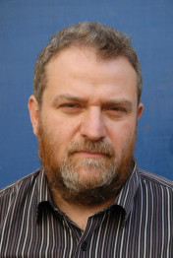
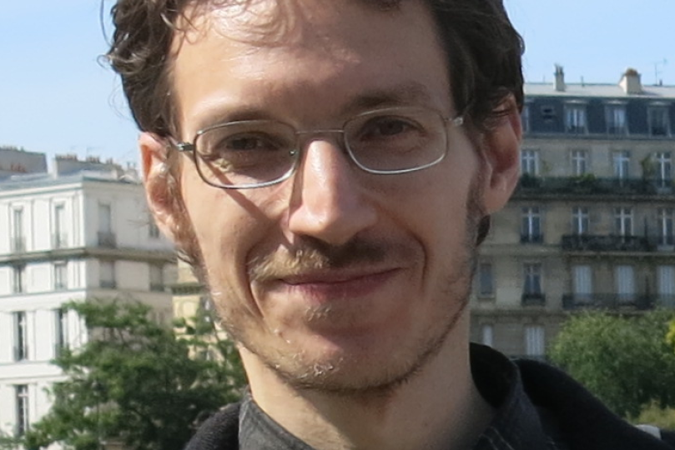
Формы знания о человеке:
от античности до современности
− ранним этапам формирования знания о человеке, их эволюции вплоть до сегодняшнего дня
− трансформации культуры и литературы, начиная с авторов, творивших в Афинах в V-IV вв. до н. э, в эпоху революционных изменений в образовании и научном мышлении (Эсхил, Фукидид, Еврипид, Аристофан, Платон, Аристотель)
− анализу современных форм культурного производства и массовой литературы
 | Дмитрий Яковлевич Калугин, кандидат филологических наук, доцент, старший научный сотрудник Центра междисциплинарных фундаментальных исследований Маслов Борис Павлович, доктор филологических наук, старший научный сотрудник Центра междисциплинарных исследований филологических наук

Slide 7
Великие исторические события в зеркале текста
формирование исторических нарративов
основные виды историографических дискурсов
тексты посвященные изображению великих исторических событий
историческая живопись
механизмы репрезентации исторических сюжетов
 | Никита Владимирович Балагуров, старший преподаватель Департамента истории

Slide 8
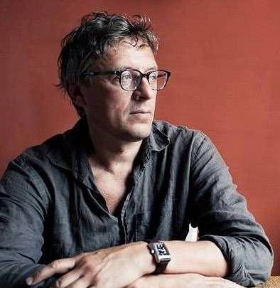
Наука, Философия, Литература и Культура в XVII-XX вв.
− изучение традиции антропологического знания о мире
− дискурсивные особенности в понимании и репрезентации исторических, философских и естественно-научных обстоятельств, связывающих человека, природу и общество
− проблемы наследования современной литературой и культурой научных традиций предыдущих эпох
− связь медицины с риторикой, математики с философией, а музыки с социологией.
− анализ оснований в различении дисциплин, которые сегодня привычно связываются с нормативными характеристиками "специализированного" , университетского знания.
 | Богданов Константин Анатольевич, доктор филологических наук, профессор НИУ ВШЭ

Slide 9
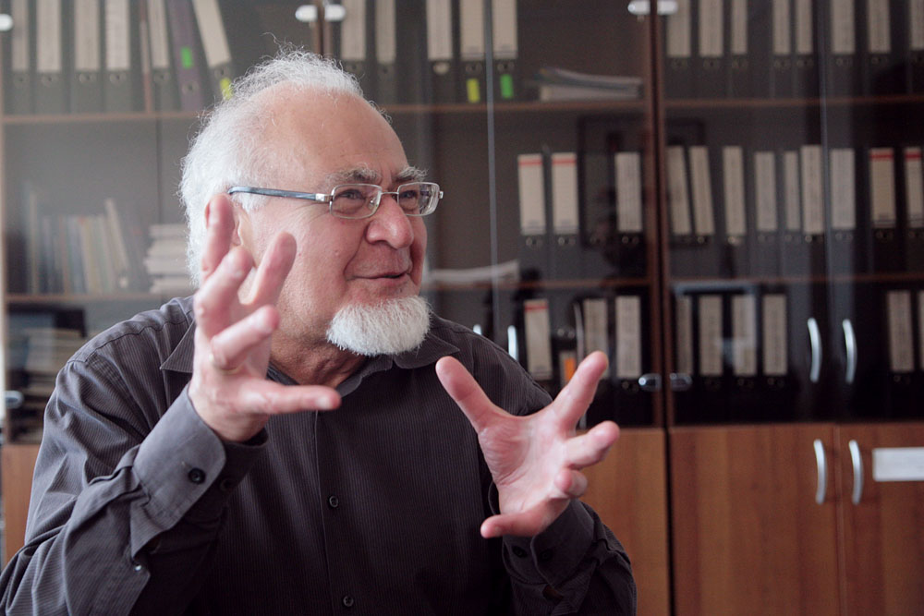
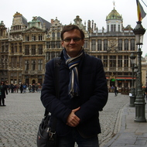
По ту сторону слова: невербальные компоненты культуры
«Сравни наше знание и как мы о нем говорим: какова высота Монблана в метрах? – как мы употребляем слово «игра»? – какой звук у кларнета?»
передачи смыслов в культуре: 1) научное знание; 2) смыслы, вытекающие из употребления языка; 3) внесловесные (образные) смыслы;
место и значение несловесных аспектов культуры на примере выдающихся текстов музыки и визуальных искусств
 | Борис Михайлович Гаспаров, доктор филологических наук, заведующий Кафедры сравнительного литературоведения и лингвистики, профессор Колумбийского университета Токарев Дмитрий Викторович, доктор филологических наук, профессор Кафедры сравнительного литературоведения и лингвистики

Slide 10
Компетенции:
способность учиться, приобретать новые знания, умения, в том числе в области, отличной от профессиональной;
способность работать с информацией: находить, оценивать и использовать информацию из различных источников, необходимую для решения научных и профессиональных задач (в том числе на основе системного подхода);
способность свободно осуществлять профессиональную письменную и устную коммуникацию на русском языке как родном в его кодифицированной литературной форме;
способность создавать тексты различных типов для научно- исследовательских, деловых, проектных и иных целей на русском и иностранных языках;
способность создавать тексты различных научных жанров, в том числе научные обзоры, аннотации, рефераты по тематике проводимых научных исследований.

Slide 11
СПАСИБО ЗА ВНИМАНИЕ!

